Slide 1
Task Time Tracker App Marc & Simon
Tracke deine effektive Zeit pro Aufgabe!

Slide 2
Agenda
Projektidee
Arbeitsorganisation
Technisches Konzept
UI / UX Konzept
Demo
Offene Punkte / Zukünftige Verbesserungen
Fazit
Fragen

Slide 3
Projektidee
Problem:
Viele Interrupts während der Arbeit
Keine Kontrolle über effektiv benötigte Zeit pro Aufgabe
Lösung:
App mit Widget um einfaches Tracken zu ermöglichen ohne grossen Aufwand
Auswertung auf Task / Projekt per PDF bzw. Format für dritt Programm

Slide 4
Arbeitsorganisation
Team-Arbeit
- Bringt Vor und Nachteile mit sich
- Organisation von Abwesenheiten
- Code merge
UI / Funktionalität unterteilt
- Konnten relativ unabhängig arbeiten
- möglich da UI und Bedienkonzept früh definiert
- Gitlab / Branches / Merge-Requests
Regelmässige Updates
- Zwischenstand
- Nächste Schritte
Engere Zusammenarbeit gegen Schluss
- UI und Logik zusammenfügen, Testen, Debuggen
- z.T. online Abgleich
- Letzte beide Donnerstage vor Ort in Biel

Slide 5
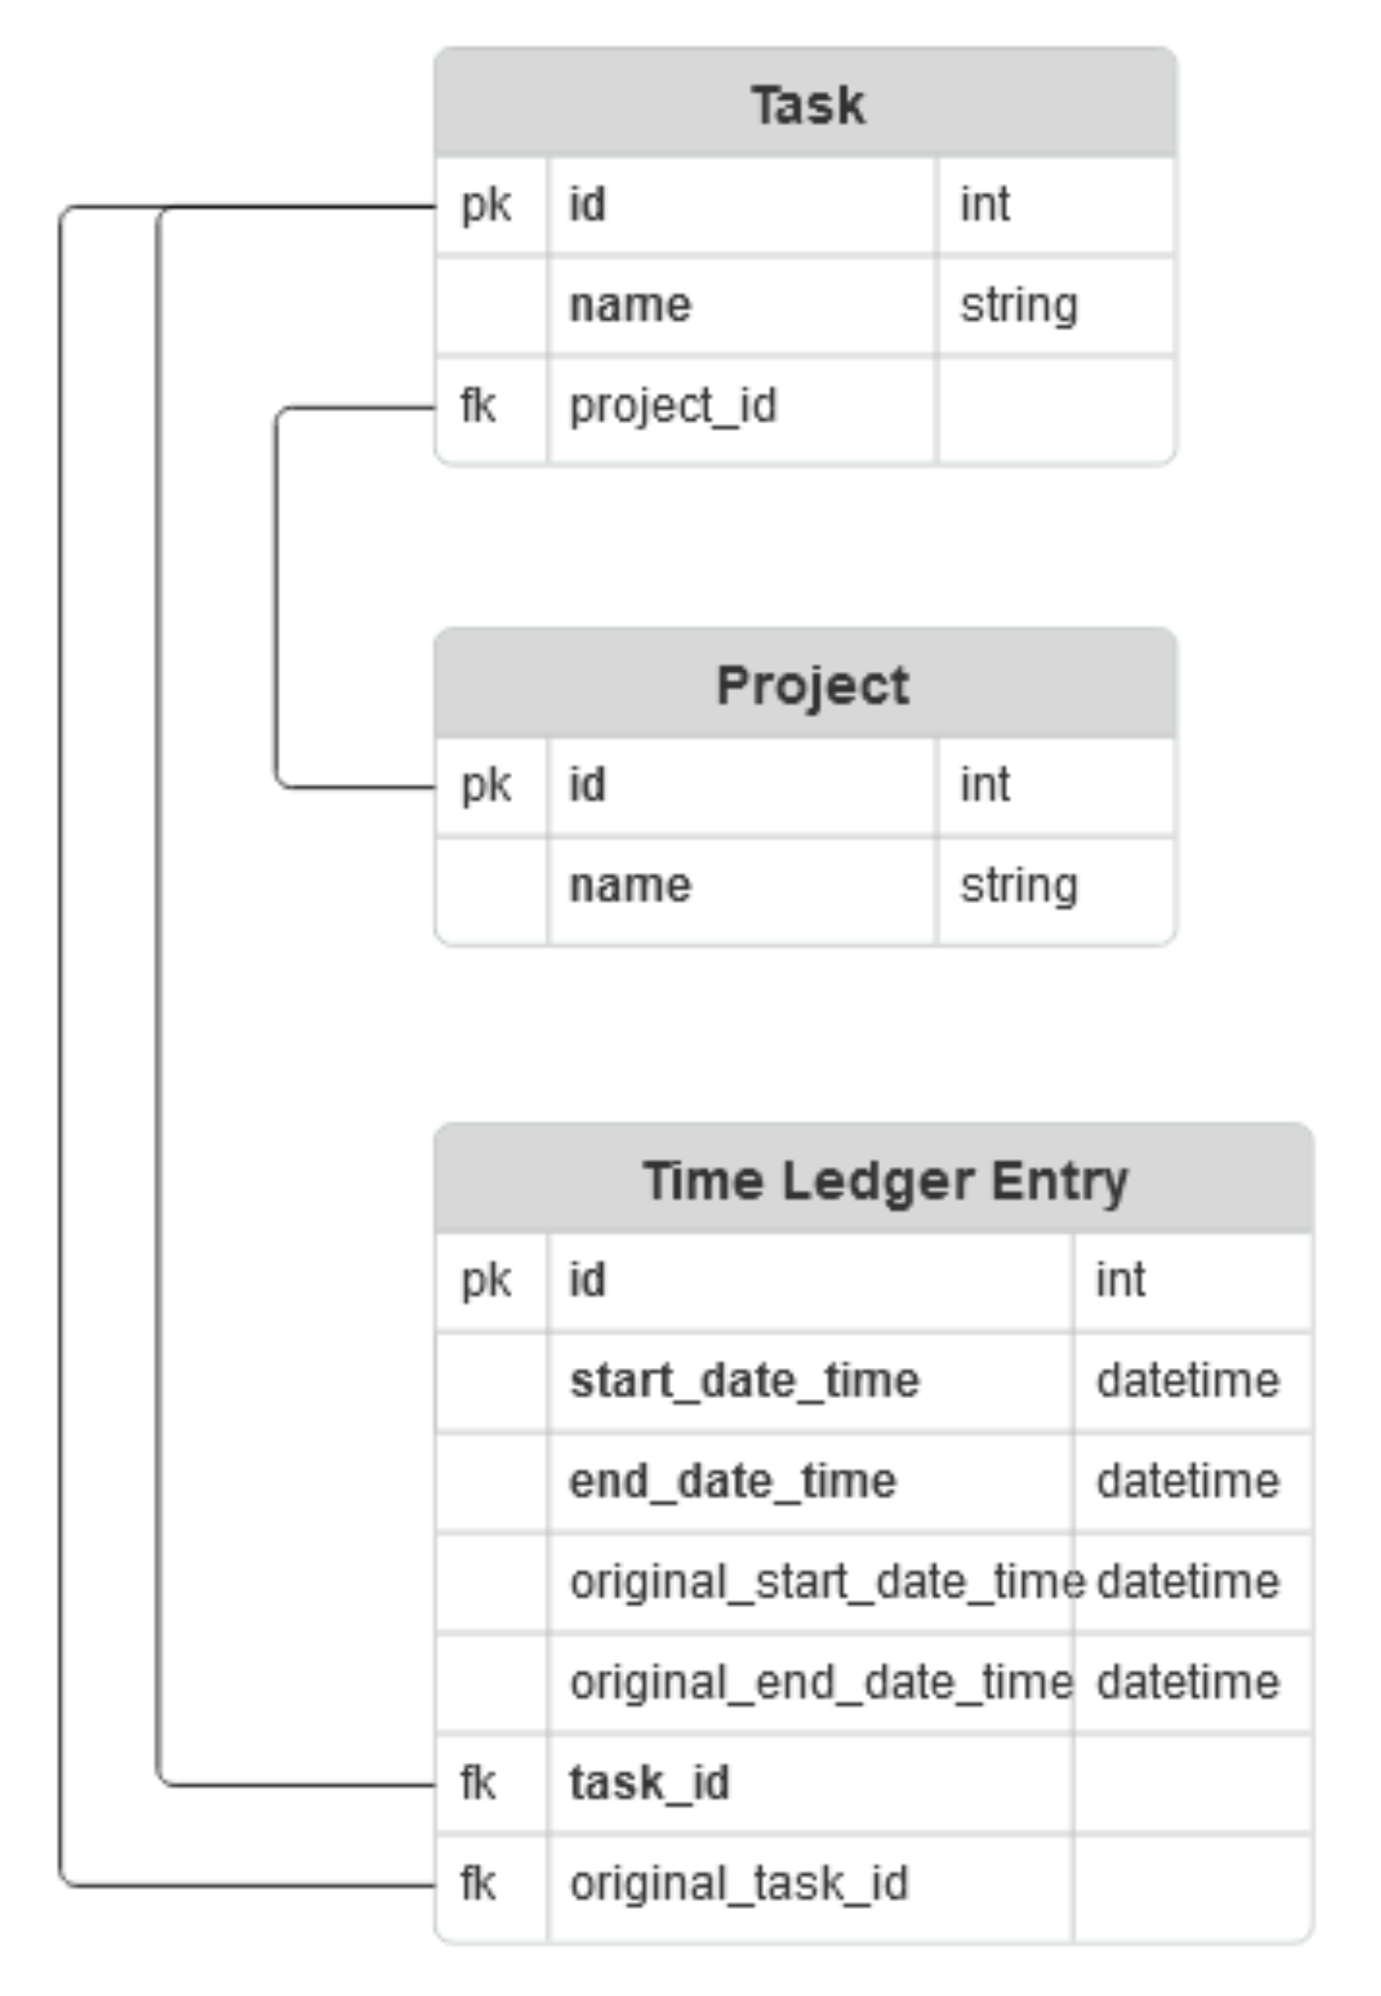
Technisches Konzept
Applikation
- Tasks und Projekte erfassen
- Tasks dem Widget zuweisen
- Auswerten der einzelnen Tasks / Projekte
Widget
- Einfache und schnelle Start / Stopp Möglichkeit für Tracking
App – Widget Kommunikation
- Intents und Broadcast Receiver
- Local-Intent für Kommunikation zwischen MainActivity
Room-DB
- DatabaseProvider
- Dao
- Entities
- Annotationen

Slide 6
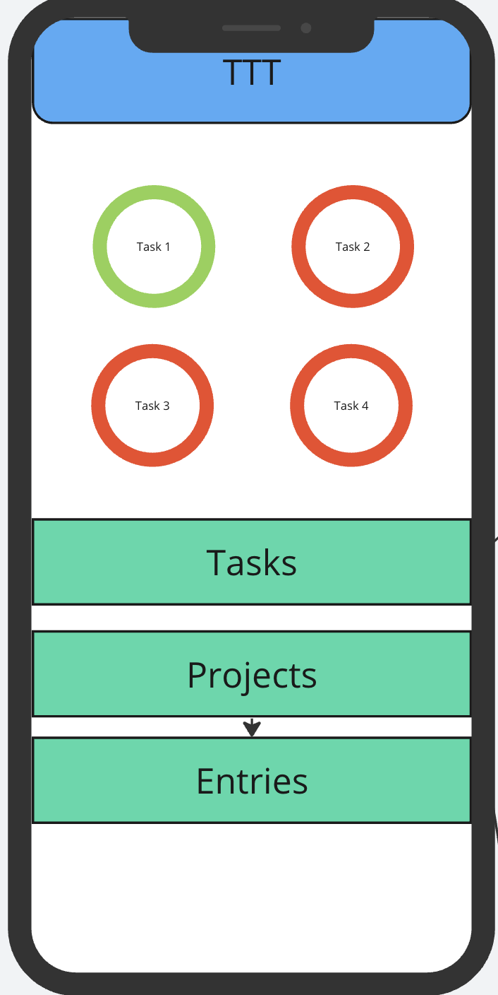
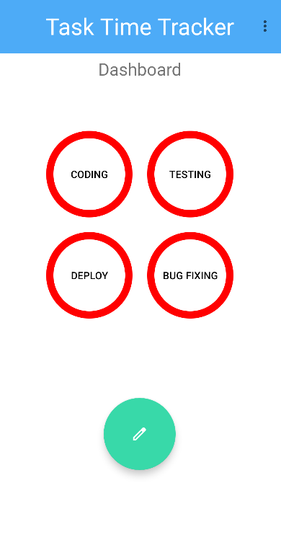
UI / UX Konzept
Business App
- nicht verspielt / soll aber trotzdem modern wirken
- Action-Color um Action-Buttons zu vereinheitlichen
klare Wege / Navigation
- Navigation über Menu
- Navigation richtet sich nach Themen
- Eher lange Wege
erstes Konzept
- überladen
- keine klare Navigation bei App Start
div. Verbesserungen während dem Projekt
- Main-Activity überarbeitet
- Menu Implementation – Main-Activity aufräumen
Einzelne Funktionen noch nicht sehr präsent
- Auswertung etwas versteckt

Slide 7
Demo
Live-Demo der App

Slide 8
Offene Punkte / Zukünftige Verbesserungen
Verbesserung der UI/UX Design
PDF und CSV Formatierung
Korrigieren der Erfassungszeit / Aufgabe
Implementation von Unit-Tests und Integrationstests

Slide 9
Fazit
Spannend ein “richtiges” App zu erstellen
- Viele Activities und verschiedene UI-Elemente (Recyclerview, FloatingButton)
- Implementation von Room DB
- viele erlernte Themen konnten eingesetzt werden
Viele Aspekte aus dem Unterricht konnten angewendet und erweitert werden
- Room DB
- Widget Kommunikation
UI / UX Aspekte
- Bedienkonzept (Jobs to be done)und Design helfen beim Entwickeln vor allem beim Starten
- UI-Layout Design während Entwicklung schwer zu ändern / anpassen
Erfahrungen während entwickeln
- Manchmal bisschen Buggy – unterschiedliches Verhalten auf versch. Systemen
- Coroutine manchmal sehr tricky
- Try and Error – Methode

Slide 10
Fragen
Offen für Fragen aus dem Publikum

